Slide 1
VISIÓN PASTORAL
ARCHIDIÓCESIS DE SAN ANTONIO
Notes:
Gracias a todos, vamos a empezar con nuestra próxima sesión. Vamos a practicar su papel en la asistencia al párroco en la actividad de planificación pastoral de su parroquia. Para poder hacerlo, necesitamos tener una visión pastoral establecida. Puede que algunos de vosotros ya tengáis una, lo cual es estupendo. ¿Pueden levantar la mano los que ya tienen una visión pastoral en su parroquia? ¿Una declaración de misión? ¿Prioridades? ¿Objetivos? Algunos sí, otros no. No pasa nada. Si ya la tienes, esperamos que nuestras sesiones confirmen tu visión. Si no, éste será un buen comienzo.
La visión pastoral de su parroquia, al igual que la visión pastoral de nuestra diócesis y de la Iglesia mundial, no sólo debe describir el lugar al que nos llama el Espíritu Santo, sino también explicar por qué hacemos lo que hacemos. Debe ser la razón de todas las decisiones que tomamos.

Slide 2
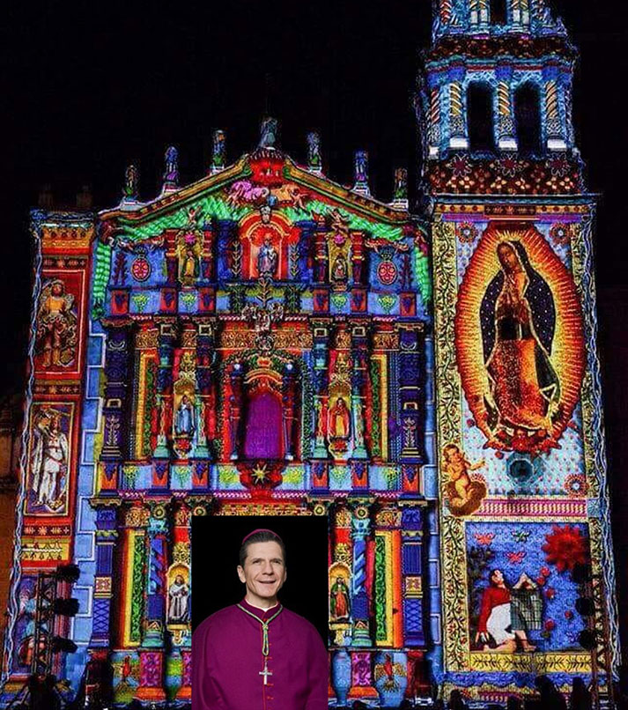
Lección de historia
Nuevo obispo, nueva visión
Llegó el arzobispo; recorrió ArchSA escuchando a los fieles
2013
2010
Se proclaman la Misión Arquidiocesana, el Propósito Sagrado, la Visión, los Objetivos y las prioridades
'#'
2
Notes:
Como se menciono al principio del dia, su vision pastoral como parroquia debe fluir de la vision pastoral de la Arquidiocesis, asi como la vision de la Arquidiocesis debe fluir de la vision de la Conferencia Catolica de Obispos de los Estados Unidos y del Vaticano. Así que voy a darles una visión general de los últimos 14 años y de cómo ha moldeado y formado nuestra visión pastoral para la diócesis.
Cuando el arzobispo llegó, en lugar de crear su propio plan sobre lo que quería hacer con la archidiócesis, llevó a cabo una investigación en los 19 condados. Visitó todas las comunidades parroquiales, entonces 176 parroquias y misiones, y celebró 25 sesiones de escucha. A continuación, reunió a su equipo directivo y a algunos expertos en función de sus dones, puntos fuertes y experiencias para reflexionar sobre los resultados. De esos hallazgos surgió lo que tenemos como parte de nuestra visión mutuamente compartida: nuestro propósito sagrado, nuestras prioridades pastorales y valores fundamentales, que fueron proclamados en Pentecostés en 2013.

Slide 3
Nuestro Propósito Sagrado
"Buscando vivir en comunión sacramental unos con otros, la Arquidiócesis de San Antonio existe para hacer discípulos y misioneros de Jesucristo que se preparen para la promesa de la Vida Eterna."
PRIORIDADES
La Nueva Evangelización
Catequesis &
Formación en la fe
Juventud y
Jóvenes adultos
Notes:
Esta es nuestra visión pastoral: La Arquidiócesis de San Antonio existe para hacer discípulos y misioneros de Jesucristo que se preparen para la promesa de la Vida Eterna.
Todo lo que hacemos como diócesis, cada celebración, cada liturgia, cada evento, cada decisión tiene este propósito como fundamento. También nos recuerda la gran comisión que Jesús nos dio al final del Evangelio de Mateo, que es cómo debemos vivir nuestra vida cotidiana. Había 3 áreas específicas en las que queríamos vivir nuestro propósito sagrado. Fueron repetidamente evidentes en cada decanato y se identificaron durante la investigación de los Arzobispos.
Se trataba de la Nueva Evangelización, la Catequesis y la Formación en la Fe, y los Jóvenes y Jóvenes Adultos.
Tras su proclamación en 2013, durante los siguientes 8 años la diócesis recomendó a las parroquias hacer lo mismo: mirar su realidad parroquial individual y crear objetivos basados en las 3 prioridades pastorales que se englobaban en estas tres áreas. Alguien aquí recuerda ese proceso o participó en él?

Slide 4
Lección de Historia
Invitación mundial y estadounidense
Llamamiento del Papa Francisco a la sinodalidad
2022
2021
Avivamiento Eucarístico Nacional de la USCCB
Notes:
En 2021, el Papa Francisco convocó a toda la Iglesia a participar en el sínodo sobre la sinodalidad. Se invitó a todos a escucharse unos a otros para oír los impulsos del Espíritu Santo y discernir los próximos pasos en el camino juntos. El Papa estaba investigando y reflexionando sobre las respuestas que se estaban dando en todo el mundo, y pidiendo que el resto de la Iglesia siguiera su ejemplo. Se pidió a cada parroquia de la diócesis que designara a un representante sinodal o a un equipo para dirigir sesiones de escucha organizadas y debatir dos cuestiones fundamentales. Se pidió a las parroquias que presentaran sus conclusiones a la archidiócesis, que las remitió al Vaticano, pero también que reflexionaran sobre el contenido recogido durante las conversaciones. El sínodo sobre la sinodalidad concluirá el próximo mes de octubre.
En 2022, la Conferencia Episcopal de EE.UU. hizo un llamamiento para un renacimiento eucarístico nacional, una necesidad de impulsar nuestra creencia en la presencia de Jesús en la Eucaristía; una recomendación después de reflexionar sobre algunos datos muy preocupantes.

Slide 5
Centro de Investigación Pew
Casi 7 de cada 10 católicos (69%) dicen creer personalmente... que el pan y el vino utilizados en la comunión "son símbolos del cuerpo y la sangre de Jesucristo".
Encuesta Pew realizada del 4 al 19 de febrero de 2019 entre adultos estadounidenses.
Notes:
Según una encuesta realizada en febrero de 2019, el 69% de los católicos no cree en la Verdadera Presencia de Jesús en la Eucaristía. Creen que es un símbolo. Solo el 28% de esos católicos cree en la enseñanza de la Iglesia sobre la transubstanciación. Transubstanciación - el término para cuando el pan y el vino se transforman en el cuerpo y la sangre de Cristo, mientras que visiblemente siguen siendo los mismos.
Más aún, más del 30% de los católicos no han vuelto a los bancos después de la pandemia y, en la última década, más del 40% de los millennials se identifican ahora como "no afiliados" a ninguna religión, no tienen... ninguna. Muchos jóvenes católicos consideran que la fe es irrelevante para el sentido de sus vidas y sus retos.
Estos son algunos hechos inquietantes fruto de la investigación. A raíz de ello, la Conferencia Episcopal de EE.UU. hizo un llamamiento en favor de un renacimiento eucarístico.

Slide 6
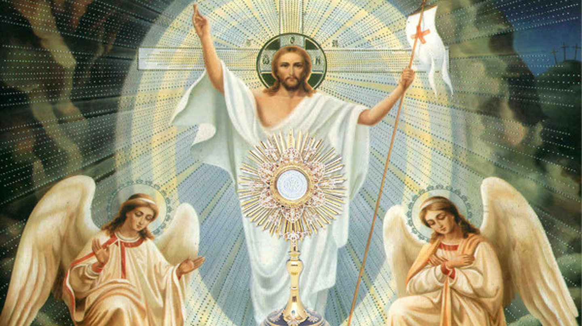
Notes:
El Renacimiento Eucarístico Nacional fue un plan de 3 años diseñado para hacer 4 cosas principales: revigorizar nuestras liturgias, formar a las personas, ayudarlas a tener un encuentro con el Señor en la Eucaristía, y luego enviarlas a evangelizar como discípulos misioneros. En toda la archidiócesis, las parroquias celebraron misas de enseñanza, charlas sobre la Eucaristía en la Misión de Adviento y, cuando celebramos la Asamblea el año pasado, pedimos a las parroquias que organizaran un evento el viernes por la noche centrado en la Eucaristía.
¿Alguien quiere compartir lo que hizo su parroquia el año pasado?
Aunque el Avivamiento Eucarístico Nacional y el Sínodo sobre la Sinodalidad tienen un final anunciado, nuestra diócesis tiene previsto seguir viviendo en este espíritu, ya que lo hemos adoptado como nuestra forma de ser. No es la última vez que oiréis hablar de estas cosas. Hemos hablado antes de que, como Consejo Pastoral, sois una estructura sinodal, un cuerpo sinodal.
De cara al futuro, este año celebraremos nuestro 150 aniversario como diócesis, el año que viene será el año del Jubileo de nuestra Iglesia mundial, y al año siguiente celebraremos el 125 aniversario de nuestra designación como archidiócesis. Así que en los próximos dos años veremos cosas en consonancia con estos acontecimientos.

Slide 7
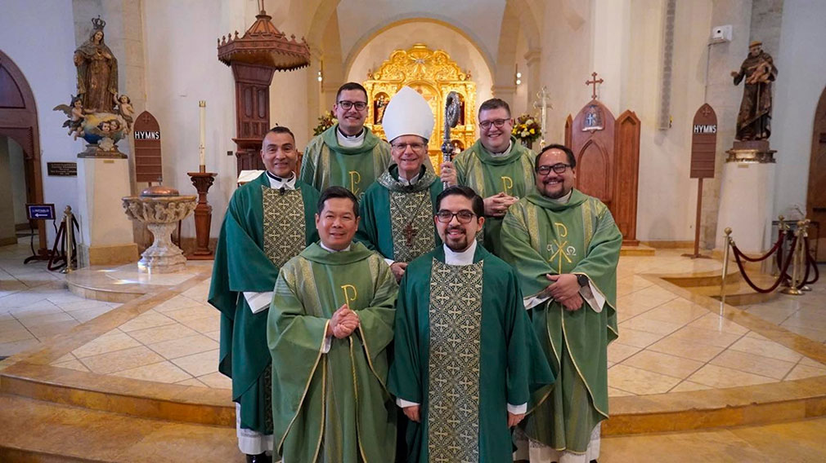
Su Visión Pastoral
Notes:
Espero que hayan podido escuchar cómo nuestra iglesia local está conectada con la iglesia nacional y la iglesia global, cómo la visión fluye desde la iglesia global hasta nuestra iglesia local, y cómo en múltiples etapas nos hemos involucrado en este proceso del que hablamos antes: investigar, reflexionar y recomendar.
¿Alguna pregunta? Ahora que ya conoce la visión pastoral de la Archidiócesis, empecemos a hablar de su visión como parroquia. De la misma manera que nuestro propósito sagrado como arquidiócesis es hacer discípulos misioneros, ese es el mismo propósito que tienen todas las iglesias que se han establecido. Esa es la gran comisión que se nos ha dado. Esa es la razón por la que en el guión de su parroquia, su propósito ya está rellenado para usted. Todos tenemos el mismo propósito sagrado. Todos estamos llamados a hacer discípulos misioneros. La forma en que cada comunidad parroquial está llamada a cumplir esa gran comisión es única. No hay dos parroquias iguales, no hay dos comunidades iguales, y por lo tanto la forma en que cumplen la gran comisión tampoco va a ser igual.
Así que hoy no vamos a tener tiempo para que elabores tu propia declaración de visión. En su lugar, lo que vamos a hacer es construir el marco para su visión pastoral. El primer paso para ello es discernir a quién está llamada a servir su parroquia. ¿Por qué identificar a quién sirve su parroquia? Porque basa nuestra visión en la realidad de nuestra parroquia. Identificar a QUIÉN estamos llamados a servir nos permitirá discernir mejor una visión y planificar CÓMO estamos llamados a servirles. Nos permite soñar mejor. Al igual que el Arzobispo llevó a cabo 25 sesiones de escucha para identificar las áreas de necesidad en la diócesis, su consejo tendrá la oportunidad de reflexionar e identificar a las personas y las necesidades en su comunidad parroquial específica. Una visión parroquial proporciona una mejor dirección y un marco para hacer realidad los objetivos y propósitos de su parroquia. Proverbios 29:18 dice que sin visión el pueblo se dispersa, pero feliz es el que sigue la instrucción.
De nuevo, algunos de ustedes ya tienen una visión, ¡lo cual es estupendo! El ejercicio que vamos a realizar a continuación nos ayudará a evaluar si la visión de su parroquia sigue siendo pertinente o si es necesario modificarla.

Slide 8
EJERCICIO DE VISIÓN PARROQUIAL
Reflexiones a tener en cuenta:
¿Quién está alrededor y fuera de su parroquia?
¿Cuál es la misión más importante de la Iglesia?
¿Cómo piensa cumplir esa misión?
Notes:
De nuevo, voy a invitar a Ademola a que nos guíe en este ejercicio.
Vamos a utilizar el mismo proceso que utilizamos la última vez. Les daré 2 minutos para la reflexión individual, daremos la vuelta a la mesa y daremos a todos la oportunidad de compartir, volveremos a dar la vuelta y daremos a todos la oportunidad de responder, y luego abriremos el debate. Haremos lo mismo con cada pregunta.
Mientras realizamos este ejercicio, quiero que tengas en cuenta algunos puntos clave al centrarte en tu comunidad parroquial.
Como consejo pastoral, el párroco puede querer consultarle para investigar una petición específica que tenga. Su experiencia con otros miembros de la comunidad, grupos ministeriales específicos, su participación tanto dentro como fuera de la parroquia, le ayudarán a reflexionar en oración sobre la mejor manera de ofrecerle una recomendación. Mientras te centras en las cuestiones que vamos a tratar, quiero que consideres las siguientes preguntas.
*lee las 3 preguntas*

Slide 9
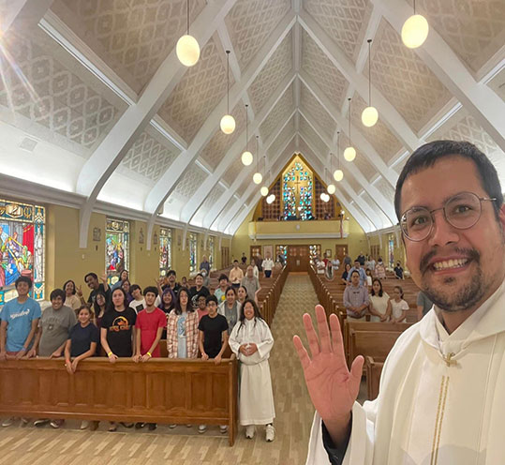
EJERCICIO DE VISIÓN PARROQUIAL
¿A quién sirve su parroquia?
¿Familias jóvenes? ¿Parejas mayores? ¿Emigrantes? ¿Adultos jubilados? ¿Visitantes estacionales?
Notes:
Así que primera pregunta: ¿A quién sirve su parroquia?
Tu primera tentación puede ser poner "todo el mundo". Y lo que eso supone, ¡no es una buena respuesta! Realmente quiero que describas tu definición de "todo el mundo". ¿Hasta qué punto conoces a tu comunidad?
¿Cómo los clasificaría? ¿Qué sabe de ellos?
¿Cuáles son algunas de las profesiones de su comunidad parroquial?
¿Son empresarios, profesores, estudiantes universitarios? ¿Son padres? ¿ancianos o nidos vacíos?
¿Cuáles son algunos de los grupos ministeriales especializados de su parroquia?
¿Cómo describiría la composición cultural de su parroquia?
¿Quiénes son algunos de los grupos sociales que destacan en la comunidad?
¿Qué comercios hay en los alrededores de su parroquia? ¿Hay alguna escuela? ¿Una cárcel? ¿Un hospital? ¿Una residencia de ancianos?
¿Está usted en un barrio o cerca de un complejo de apartamentos? ¿Vive su comunidad parroquial dentro de los límites de la parroquia?
Recuerde que su parroquia también es responsable de TODAS las almas que se encuentran dentro de los límites de la parroquia.
Piensa en quiénes son.
Para ayudarle con esta pregunta, veamos nuestra parroquia de ejemplo, San Bonifacio. Ellos sirven:
Agricultores, ganaderos, camioneros, empresarios y educadores
Mezcla equilibrada de familias anglosajonas e hispanas con más de tres hijos.
Crece la población hispanohablante
Diversas confesiones cristianas
Población desplazada de tamaño medio
Nuevas subdivisiones para las familias entrantes
Los jóvenes y los jóvenes en prácticas suelen marcharse para cursar estudios superiores o buscar trabajo.
Aficionados al atletismo, la FFA y el rodeo
Amplia población de la tercera edad
Ahora vamos a tomarnos un tiempo para reflexionar individualmente y escribir nuestras notas. Póngalas en el lado "Quién" de su papel grande. Dedica un tiempo a la reflexión personal.
Hablen de a quién sirve su parroquia. Recuerden incluir a todos en la discusión y luego pregúntense, ¿están TODOS representados?
Cuando todos estén representados, coloca las notas adhesivas en el lado correcto del papel.
En el futuro, cuando su parroquia cree programas o tome decisiones, tendrá un reflejo exacto de quién se verá afectado.

Slide 10
Guerreros de la oración
Todos son bienvenidos
Jugadores de equipo
Familias con ingresos bajos o altos
Familias de habla inglesa y española
Muchos con estudios secundarios, superiores y certificados
Población sin hogar de tamaño medio
10 + grupos ministeriales
Muchas familias jóvenes, solteros, ancianos, divorciados, adultos jóvenes, estudiantes universitarios, emigrantes e inmigrantes
Notes:
Escritura parroquial urbana
Si aún no lo has hecho, tómate tu tiempo para rellenar el guión de tu ministerio. Deberías ser capaz de establecer correlaciones directas entre las declaraciones de tu visión y las declaraciones de tu comunidad.

Slide 11
Guerreros de la oración
Todos son bienvenidos
Jugadores de equipo
Agricultores, trabajadores del petróleo
Familias polacas e hispanas con más de 3 hijos
Creciente población hispanohablante
Diversas confesiones cristianas
Población desplazada de tamaño medio
Nuevas subdivisiones para las familias entrantes
Los jóvenes y los jóvenes en prácticas suelen marcharse para cursar estudios superiores o buscar trabajo.
Aficionados al atletismo, la FFA y el rodeo
Amplia población de la tercera edad
Notes:
Rural
Si aún no lo has hecho, tómate tu tiempo para rellenar el guión de tu ministerio. Deberías ser capaz de establecer correlaciones directas entre las declaraciones de tu visión y las declaraciones de tu comunidad.

Slide 12
EJERCICIO DE VISIÓN PARROQUIAL
Si su parroquia pudiera hacer todo lo posible, sin limitación de tiempo, energía o recursos, ¿cómo sería?
Si tuviéramos todo lo que necesitamos, ¿quiénes podríamos ser? ¿Qué podríamos hacer?
Notes:
Esta pregunta es un poco más sustanciosa, pero también debería permitirle soñar un poco.
Teniendo en cuenta las personas que acaba de identificar, he aquí la segunda pregunta: Si su parroquia pudiera hacer todo lo posible, sin limitación de tiempo, energía o recursos, ¿cómo sería?
Ahora bien, en el último taller que hicimos, hicimos que alguien escribiera el cielo en la tierra. Aunque esa es también una gran y deseada idea, la idea principal es hacer que sueñes sin pensar en todos los pasos que tomará llegar allí. Es fácil quedarse atascado en excusas de por qué no podemos hacer que algo suceda y bloquear el poder del Espíritu Santo. Pastores, sabemos que ustedes también tienen algunas ideas, así que cuento con ustedes para que nos den algunos buenos ejemplos.
Veamos en San Bonifacio... ejemplos de lo que les gustaría hacer con quienes han identificado:
Pastoral juvenil dinámica
Los jóvenes se entusiasman con la fe, invitan a sus amigos a misa y continúan su discipulado de por vida después de salir de casa.
Todas las edades se sienten acogidas e integradas
Se acoge y celebra la diversidad parroquial entre generaciones, culturas y lenguas.
Los ministerios parroquiales existentes están integrados y prosperan en la comunidad
La fe se extiende más allá de la parroquia
Clases de RICA en línea para agricultores y camioneros
Un vibrante ministerio de evangelización
Las distintas confesiones colaboran y se comunican periódicamente para abordar los problemas de la comunidad.
Tenga en cuenta que su visión debe reflejar la realidad de a quién sirve su parroquia y qué es factible y realista. Ahora es su turno.
Si su parroquia pudiera hacer todo lo posible, sin limitación de tiempo, energía o recursos, ¿cómo sería?

Slide 13
Guerreros de la oración
Todos son bienvenidos
Jugadores de equipo
Familias con ingresos bajos o altos
Familias de habla inglesa y española
Muchos con estudios secundarios, superiores y certificados
Población sin hogar de tamaño medio
10 + grupos ministeriales
Muchas familias jóvenes, solteros, ancianos, divorciados, adultos jóvenes, estudiantes universitarios, emigrantes e inmigrantes
Comunidad unificada entre familias de habla inglesa e hispana
Armonía y colaboración entre los grupos ministeriales
La parroquia ofrece una FF diversa que atiende a diferentes niveles educativos
Los ministerios ofrecen algo para todos en abundancia
Excelente comunicación y relación entre el personal y los líderes ministeriales
La evangelización forma parte de TODO
Las comunidades marginadas se sienten acogidas
Notes:
Escritura parroquial urbana
Si aún no lo has hecho, tómate tu tiempo para rellenar el guión de tu ministerio. Deberías ser capaz de establecer correlaciones directas entre las declaraciones de tu visión y las declaraciones de tu comunidad.

Slide 14
Guerreros de la oración
Todos son bienvenidos
Jugadores de equipo
Agricultores, trabajadores del petróleo
Familias polacas e hispanas con más de 3 hijos
Creciente población hispanohablante
Diversas confesiones cristianas
Población desplazada de tamaño medio
Nuevas subdivisiones para las familias entrantes
Los jóvenes y los jóvenes en prácticas suelen marcharse para cursar estudios superiores o buscar trabajo.
Aficionados al atletismo, la FFA y el rodeo
Amplia población de la tercera edad
Pastoral juvenil dinámica
Los jóvenes se entusiasman con la fe, invitan a sus amigos a misa y continúan su discipulado de por vida después de salir de casa.
Tutoría intergeneracional
Se acoge y celebra la diversidad parroquial entre generaciones y culturas
Los ministerios parroquiales existentes están integrados y prosperan en la comunidad
La fe se extiende más allá de la parroquia
Clases de RICA en línea para agricultores y trabajadores de yacimientos petrolíferos
Un vibrante ministerio de evangelización
Notes:
Rural
Si aún no lo has hecho, tómate tu tiempo para rellenar el guión de tu ministerio. Deberías ser capaz de establecer correlaciones directas entre las declaraciones de tu visión y las declaraciones de tu comunidad.

Slide 15
PRÓXIMOS PASOS
Notes:
Gracias a todos por participar en este breve ejercicio para iniciar el proceso de visión. El objetivo de esta sesión era aclarar a quién sirve su parroquia y las posibilidades de lo que podrían hacer si tuvieran recursos ilimitados, tiempo, etc. A veces necesitamos un poco de ayuda para ver más allá de los desafíos diarios y hacer espacio para que el Espíritu Santo se mueva.
El siguiente paso sería que todos reflexionaran en oración sobre hacia dónde les llama esta información para moverse, crecer o actuar. Terminar la declaración de visión. Crear una breve declaración de misión.
¿Cuál podría ser su visión basándose en quién está en su comunidad y quién asiste a su parroquia? ¿Cómo será su parroquia específicamente discípulos misioneros y glorificarán a Cristo con sus vidas?
Nos quedan uno o dos minutos; ¿alguien quiere compartir una conclusión importante?

